Slide 1



Projet
Big Data project

Slide 2
Contexte :
Ubisoft veut sortir un nouveau jeu et souhaite connaître l’écosystème des jeux pour sortir un nouveau jeu révolutionnaire

Slide 3
Data :
- 55691 lignes
- multiples informations sur :
- date de publication
- tarif
- éditeurs
- …

Slide 4
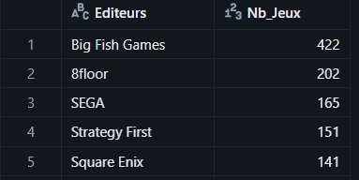
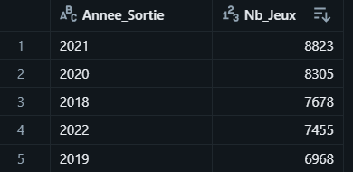
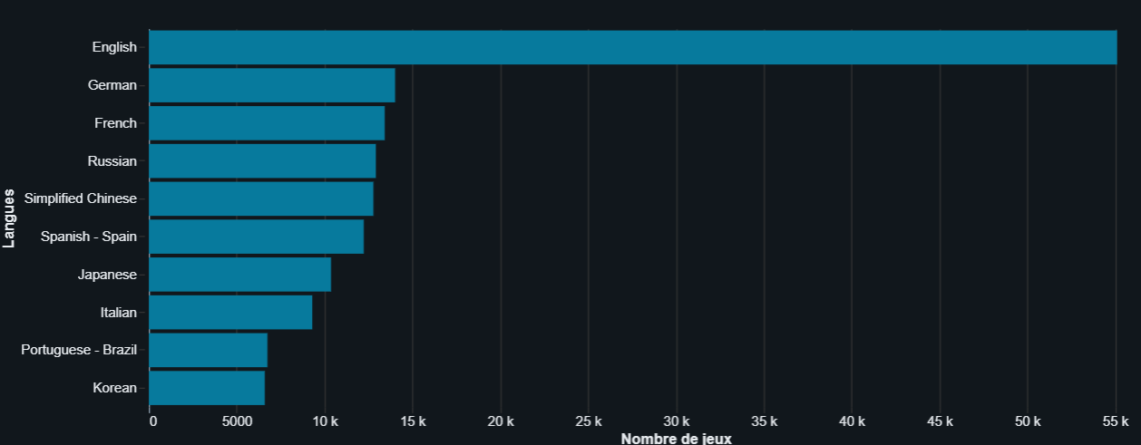
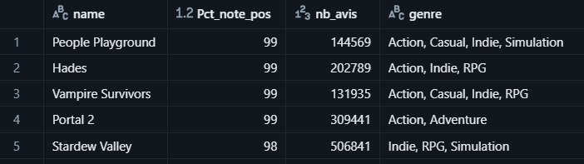
Analyse Macro :

Slide 5
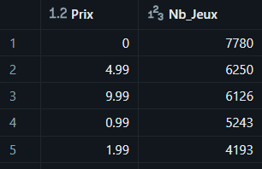
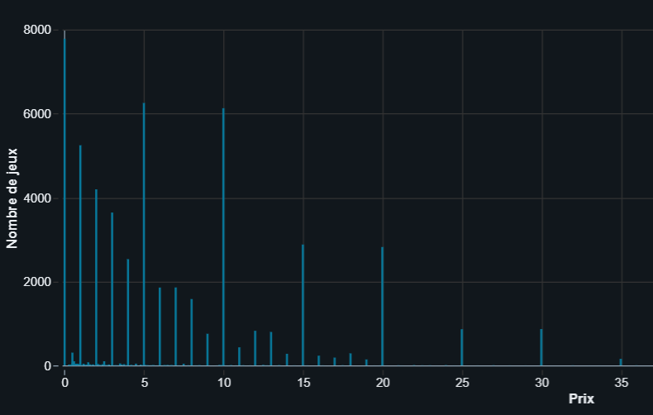
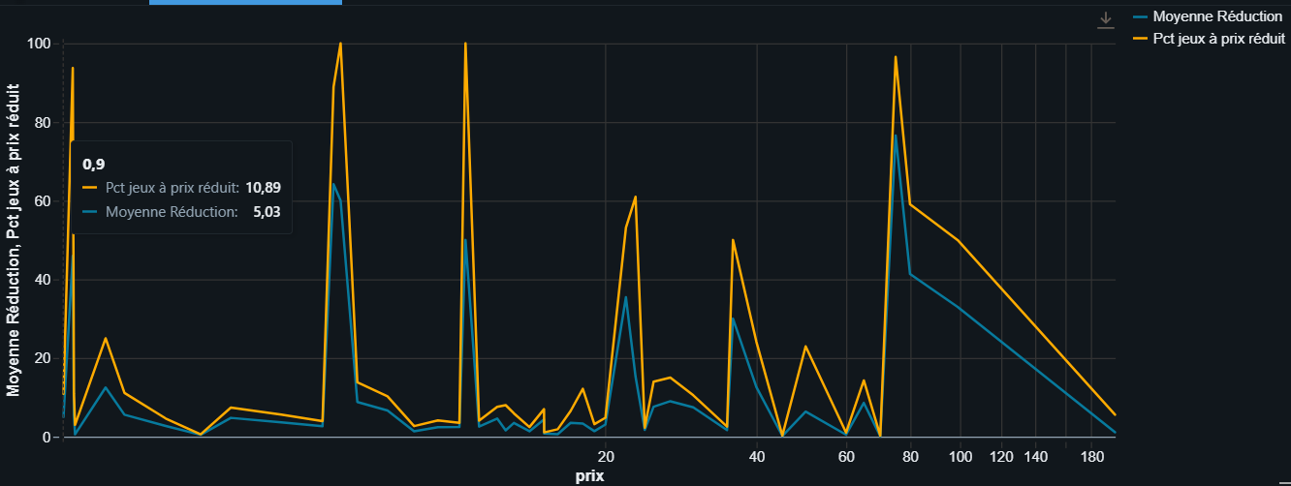
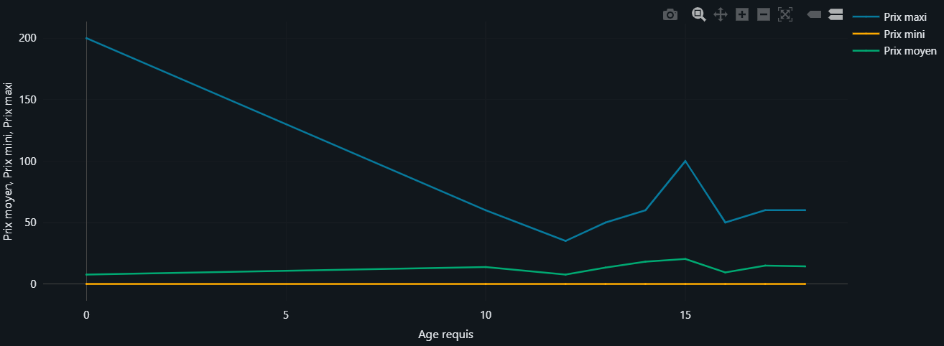
Analyse Prix :

Slide 6
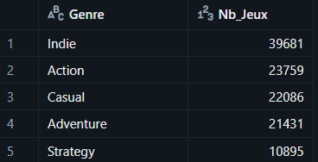
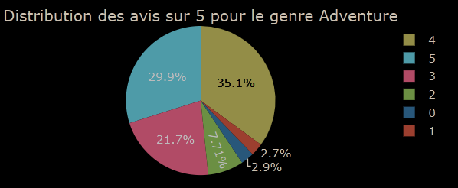
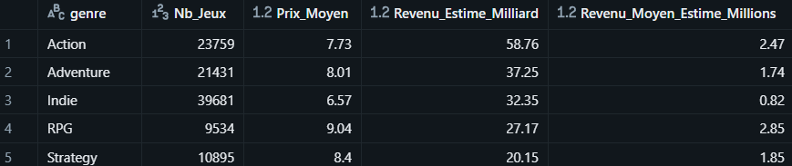
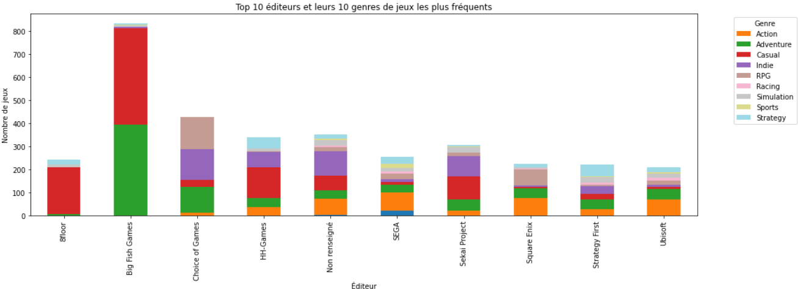
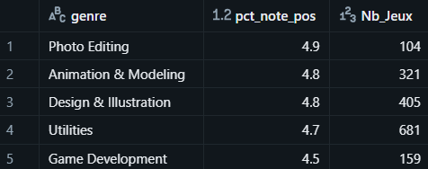
Analyse Genres :

Slide 7
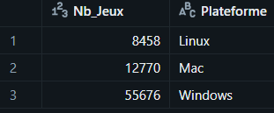
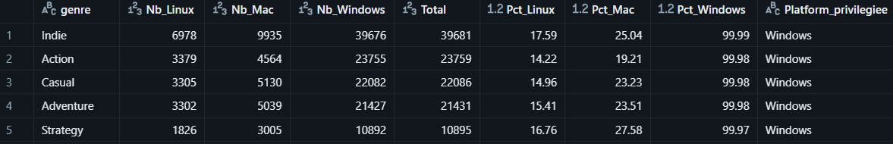
Analyse Plateformes :

Slide 8
Conclusion
Au niveau des années de sortie, 2022 montre une baisse mais l’année n’est pas complète
A minima, il faut que le jeu soit présent sur Windows
Pour une meilleure étude, il faudrait des données plus récentes

Slide 9

Merci de votre attention !
Temps d’échange

